Slide 1


Step into Mina ZkApp Development
Beginners Series
Notes:
Resting slide

Slide 2
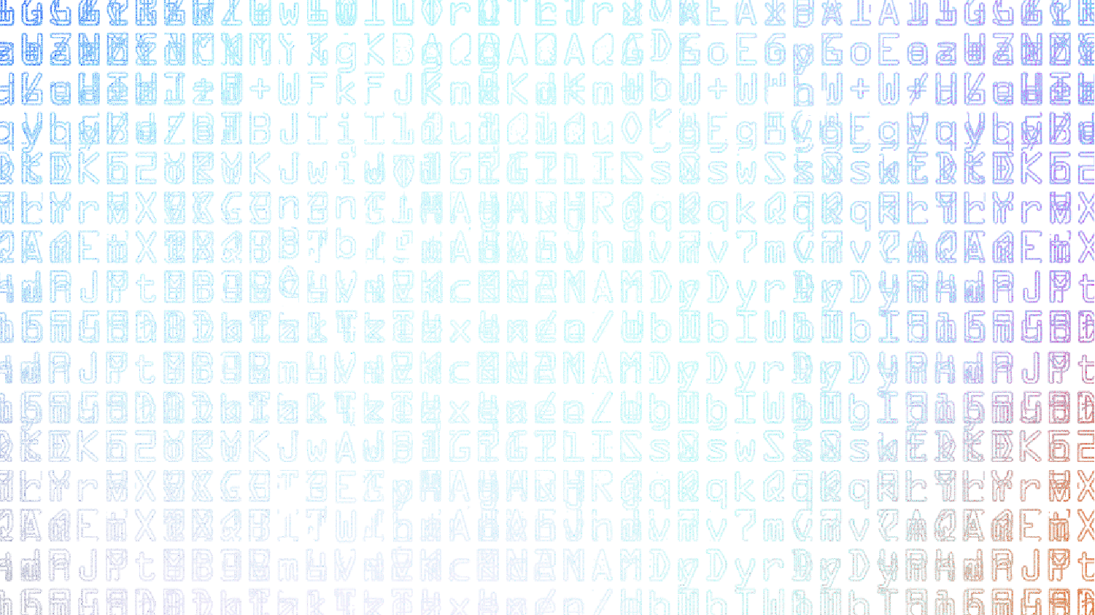



Me
Daniel, GZ
DevRel, Mina Foundation
@coldstar1993

Slide 3

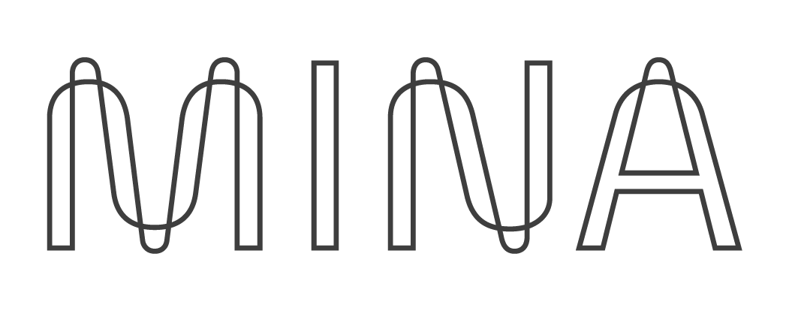
(I)
(II)
(III)
(IV)
ZKP
Mina
o1js
zkApp

Slide 4
Mina
Key Milestones:
2017: init development
2020: testnet release
3/2021: mainnet release
6/2024: 主网硬分叉(伯克利升级) → the world’s 1st ZK Layer1 with ZK Programmability

Slide 5


Grant Programs

Slide 6
Mina Foundation Grant Program
Navigator
  Supporting early project teams that will develop the Mina ecosystem
  Starter Track (1 month)
    Upto 15,000 $MINA
    Invite Only
  Growth Track (Upto 3 months)
    Upto 100,000 $MINA

Slide 7
Mina Foundation Grant Program
zkIgnite
  Support projects that can lead commercial innovation in the Mina ecosystem
  zkApp Product Track
  Developer Tooling & Infra Track
Notes:
zkApp 제품 트랙: 사용자와 거래를 미나 프로토콜로 끌어들이는 상업적 목적의 zkApp에 자금을 지원합니다.
개발자 툴링 및 인프라 트랙: '스타트업을 위한 스타트업' 자금 지원, 미나 프로토콜과 o1js를 발전시키는 개발자 툴링, 서비스 및 인프라 지원

Slide 8
Mina Foundation Grant Program
Core
  Support projects committed to improving Mina Protocol
  RFC -> RFP
    https://github.com/MinaFoundation/Core-Grants
  Infra mainly
    token standards,
    zkOracles,
    Data Availability layers...
Notes:
zkApp 제품 트랙: 사용자와 거래를 미나 프로토콜로 끌어들이는 상업적 목적의 zkApp에 자금을 지원합니다.
개발자 툴링 및 인프라 트랙: '스타트업을 위한 스타트업' 자금 지원, 미나 프로토콜과 o1js를 발전시키는 개발자 툴링, 서비스 및 인프라 지원

Slide 9


What will you build?

Slide 10



@MinaProtocol
@MinaProtocol
@MinaProtocol
@MinaCommunity

Slide 11
(I) What’s ZKP

Slide 12
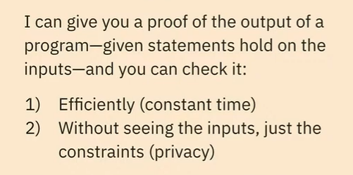
Zero Knowledge Proof
由 S.Goldwasser、S.Micali 及 C.Rackoff 在 20 世纪 80 年代初提出的。
它指的是证明者(prover)能够在不向验证者提供任何有用的信息的情况下，使验证者(verifier)相信某个论断是正确的。
简而言之：它使一方（证明者）能够说服另一方（验证者）相信他拥有某些信息(或符合指定条件、门槛)，而无需透露实际信息(或数据)本身。
Notes:
以生活中的验资看房的弊端举例，zk能解决隐私。
房销售验资必须高效才可以多拉客户看房。
应用在IT信息系统中的话，zkp的大致印象轮廓：一个函数/软件，传入入参、执行计算后得到一个证明proof, 这个proof可以发送给verifier去高效验证.

Slide 13
Zero Knowledge Proof
发展史：
- 现代零知识证明体系最早来源于 Goldwasser、Micali 和 Rackoff 合作发表的论文：The Knowledge Complexity of Interactive Proof Systems（即 GMR85），该论文提出于 1985 年，发表于 1989 年。
- 零知识证明最重要的突破是 Groth 在 2010 年的论文 Short Pairing-based Non-interactive Zero-Knowledge Arguments，也是 ZKP 里面最重要的一组 zk-SNARK 的理论先驱。
- 2013 年的 Pinocchio (PGHR13)：Pinocchio: Nearly Practical Verifiable Computation，将证明和验证时间压缩到适用范围，也是 Zcash 使用的基础协议。
- 2016 年 的 Groth16：On the Size of Pairing-based Non-interactive Arguments，精简了证明的大小，并提升了验证效率，是目前应用最多的 ZK 基础算法。
- 2017 年的 Bulletproofs (BBBPWM17) Bulletproofs: Short Proofs for Confidential Transactions and More，提出了 Bulletproof 算法，非常短的非交互式零知识证明，不需要可信的设置，6 个月以后应用于 Monero，是非常快的理论到应用的结合。
- 2018 年 的 zk-STARKs (BBHR18) Scalable, transparent, and post-quantum secure computational integrity，提出了不需要可信设置的 ZK-STARK 算法协议，这也是目前 ZK 发展另一个让人瞩目的方向，也以此为基础诞生了 StarkWare这个重量级的 ZK 项目。
- 2019 年提出的一个通用的 zk-SNARK -- PLONK，使用排列多项式简化算术电路表示，使证明更简单和高效；它具有多功能性，并支持递归证明组合（Gabizon,Williamson & Ciobotaru, 2019）。
- 2019 年，Zcash 研发团队推出了halo和halo2。
Notes:
提及：80年代启蒙，停滞近30年，近几年才迎来突破和蓬勃发展，有区块链的一份功劳！

Slide 14
Zero Knowledge Proof
Proves and Verifies information in a
  Private
  Trustless
  Efficient
  Decentralized
  way.

Slide 15
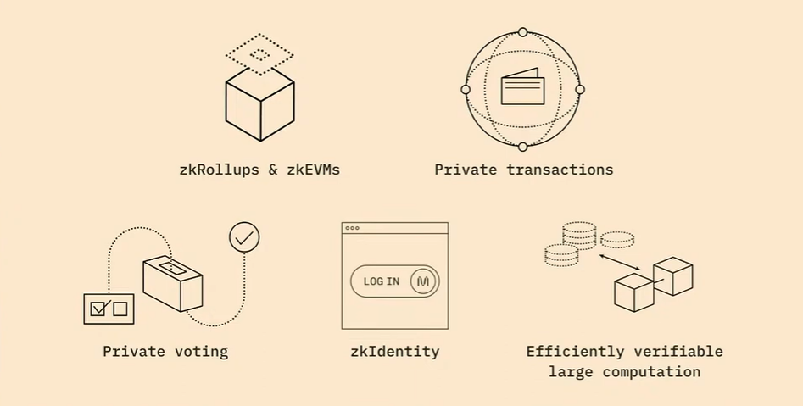
Zero Knowledge Proof
  Has strong cases for Scalability & Verification & Privacy & Security
  隐私保护: 验资、匿名投票、隐私交易
  计算压缩: 区块链扩容（eg. Layer2-zkRollup, Layer1-Mina）
Notes:
证明的复杂性，和验证的高效性和可靠性，体现了计算压缩的思想。

Slide 16
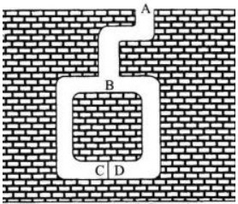
Zero Knowledge Proof
Start from a story...
有一个秘密洞穴，知道咒语的人可以通过咒语打开C、D之间的秘密之门。而对于不知道咒语的人来说，这两条路都是死胡同。阿里巴巴通过追踪大盗听到了这个咒语，从而获得了打开秘密之门的能力，接下来我们称他为证明者P。
证明者P知道这个秘密，他想让验证者V相信这一事实，但他不想泄露咒语。下面是P怎样使V相信的过程：
1. V站在A点；
2. P走进洞穴，到达C点或D点；
3. 在P消失在洞穴中之后，V走到B点；
4. V向P喊，叫P:
  a. 要么从左通道出来，
  b. 要么从右通道出来；
5. P答应并照做，如果有需要则使用咒语打开秘密之门
6. P和V重复步骤1-5
Notes:
重复次数多了，p碰运气概率就逐渐极度低，v就可以几乎100%相信p.
点题: v从始至终无法得知咒语, 故保护了p的隐私！

Slide 17
Zero Knowledge Proof
  ZKP 属于 概率性证明, 而非数学上的严谨证明

Slide 18
Zero Knowledge Proof
更多案例...
数字签名：
  我知道以太坊账户地址对应的私钥，但我不会告诉你我的私钥是什么！
哈希原像：
  我知道一个数字 x使得 SHA256(x)= 0xac2baf...，但我不会告诉你x！
红绿色盲：
  向红绿色盲患者证明的确有红色和绿色两种颜色，可是红绿色盲患者无法感知红色和绿色究竟是什么颜色。
地图三色问题：
  我知道一种用 3 种颜色填充地图的方法，这样相邻的两个区域的颜色就不会相同，但我不会告诉你颜色拼凑方案！

Slide 19
Zero Knowledge Proof
交互式零知识证明
证明者和验证者需要同时在线。证明者面对每个验证者都要证明一次数据的真实性。
sample: 零知识洞穴、色盲游戏
非交互式零知识证明
  证明者和验证者无需同时在线。证明者创建一份证明，任何使用这份证明的人都可以进行验证。
  sample: 数独游戏
区别：
  交互式证明的每次验证都需要进行新一轮通信，非交互式证明只需要参与者（证明者和验证者）之间进行一轮通信。
  非交互式证明减少了证明者和验证者之间的通信，使 ZK 证明更加高效。此外，一旦生成了证明，其他任何可以访问共享密钥和验证算法的人都可以进行验证。

Slide 20
Zero Knowledge Proof
Common zkProof Systems:
  zkSNARK
  zkSTARK
    projects：StarkNet, Polygon
  BulletProofs
    projects：Monero, Grin
  Halo/Halo2
    projects：zcash, Filecoin, Scroll

Slide 21
Zero Knowledge Proof
zkSNARK
  zero-knowledge Succinct Non-interactive ARgument on Knowledge（零知识简洁的非交互式知识论证）
  family members:
    Groth16
      Tornado Cash/Loopring
    PLONK及其变种
      Mina(Kimchi)/Aztec/zkSync/Anoma
    ...
Notes:
‘零知识简洁的非交互式知识论证’：在不透漏敏感信息的情况下，采用非交互式的方式、高效地论证某个论断的真实性。
过渡语句：Groth16和Plonk的出生先后，后者肯定比前者有改进点的。

Slide 22
Zero Knowledge Proof
zkSNARK-PLONK家族 的特点:
a. simplified trusted setup
  Groth16算法需要可信的初始设置(Trusted Setup)，而且每个电路都需要初始设置。特别在业务电路升级的时候，还需要重新初始设置。
  而PLONK算法，只需要一次初始设置（Universal Trusted Setup）。初始设置的参数可以升级，而且在电路大小不超过范围的情况下，不需要重新设置。
  而Mina’s Kimchi 无需Trusted Setup !
b. recursion zkSNARK
c. general-purpose zkp
d. small proof size
e. …

Slide 23
Zero Knowledge Proof
一个完整的zkp系统组成部分：
  前端系统：负责 电路开发语言规范，算术化编译等
    DSL & 嵌入式DSL & zkVM/zkEVM
    编译器 (编译成R1CS/Plonkish等约束格式)
  后端证明系统：负责 生成证明 和 验证证明
    Groth16, PLONK，Kimchi, zkSTARK等
Notes:
应用开发者通常只需要关注前端系统

Slide 24
Zero Knowledge Proof
  电路
  Arithmetic Circuit
    LIKE but NOT electronic circuit
    Circuit Constraints（电路约束）
    Static Circuit（静态电路）
  DSL
    Mina’s o1js
    (Evm系)Circom+SnarkJS
    Aztec’s Noir
    Aleo’s Leo
    StarkNet’s Cairo
    ...

Slide 25
Zero Knowledge Proof
  common steps：
    将问题转换成描述
    编译电路，并生成ProverKey和VerificationKey
      可能需要可信设置(Trusted Setup)
    证明者使用Prove函数(需结合ProverKey)生成证明（proof）
    验证者使用Verify函数(需结合VerificationKey)验证proof的真假
Notes:
Trusted Setup Ceremony: 是一种在加密项目初始化之前进行的基于MPC进行全球协作的特殊仪式，旨在生成用于保护零知识证明系统或区块链协议的可靠密钥。

Slide 26
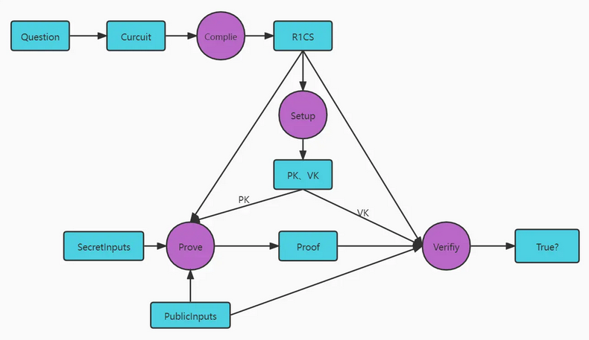
Zero Knowledge Proof
Groth16-Based的zkDapp的开发流程:
1.将问题转换成电路描述(用circom写电路代码)。
2.将电路编译 (complie) 成R1CS格式。
3.任何一方使用Trusted Setup Ceremony(可信设置仪式)生成一些随机的参数，包括 PK (proving key)，VK(verifying key)。
4.证明者使用Prove函数生成证明（Proof）。
5.验证者使用Verify函数，验证proof的真假。
图源自网络

Slide 27
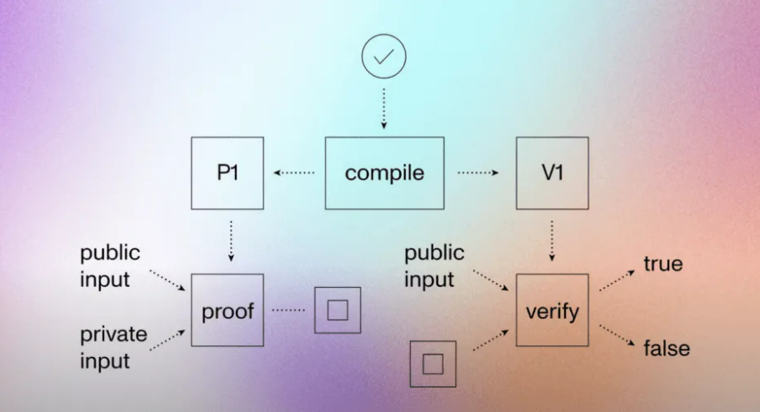
Zero Knowledge Proof
Kimchi -Based的Mina’s zkApp的开发流程:
1.将问题转换成电路描述(用o1js写电路代码)。
2.将电路编译 (complie) 成plonkish格式, 同时生成PK (proving key)，VK(verifying key)。
3.任何一方使用Trusted Setup生成一些随机的参数，包括 PK (proving key)，VK(verifying key)。
3.证明者使用函数 Prove 函数生成证明(Proof)。
4.验证者使用 Verify 函数，验证proof的真假。
jump15

Slide 28
Zero Knowledge Proof
案例(伪代码)：证明你知道指定哈希值的原像(明文)
  step 1: 编写零知识电路(pseudocode),
  circuitFunc(private preImage, public hash0){
    let result = keccak(preImage)
    assert(result == hash0, true); //断言、约束
    }
  step 2: 验证者提供哈希值vHash，
  step 3: 证明者编译电路生成PK & VK，执行电路并传入targetPreImage和vHash参数，生成证明proof, (pseudocode)
  const {PK, VK} = circuitFunc.compile(); // 编译电路。若Groth16, 还需要Trusted Setup环节
  let proof = circuitFunc(targetPreImage, vHash).prove(PK) // 生成证明
  step 4: 验证者验证证明proof
  verify(proof, VK) == true // 验证证明
jump7
Notes:
来到这里的话，零知识证明在业务系统中的轮廓大致清晰了

Slide 29
Zero Knowledge Proof
案例(伪代码)：证明你知道指定哈希值的原像(明文)
  step 1: 编写零知识电路(pseudocode),
  circuitFunc(private preImage, public hash0){
    let result = keccak(preImage)
    assert(result == hash0, true); //断言、约束
    }
  step 2: 验证者提供哈希值vHash，
  step 3: 证明者编译电路生成PK & VK，执行电路并传入targetPreImage和vHash参数，生成证明proof, (pseudocode)
  const {PK, VK} = circuitFunc.compile(); // 编译电路。若Groth16, 还需要Trusted Setup环节
  let proof = circuitFunc(targetPreImage, vHash).prove(PK) // 生成证明
  step 4: 验证者验证证明proof
  verify(proof, VK) == true // 验证证明
jump7
Notes:
来到这里的话，零知识证明在业务系统中的轮廓大致清晰了

Slide 30
Zero Knowledge Proof
zkp应用在信息系统中时，开发思维需要转变...
普通程序代码：
强调的是计算
不关注隐私
非静态
  if-else
  for-loop
    unfixed loop times
    break/continue...
ZKP电路代码:
强调的是 证明和验证
  电路约束（即断言assert）
可以保护隐私
静态性(后面代码时会细讲)
  no traditional if-else
  for-loop
    fixed loop times

Slide 31
Zero Knowledge Proof
Recursive ZKP:
    Proofn of Proofn-1 of ... of Proofi of ... of Proof0
    Samples:
    circuit0() -> p0
    circuit1(p0) -> p1 // verify(p1)
    circuit2() -> p2
    circuit3(p1, p2) -> p3 // verify(p3)
    ...
    ...
Notes:
点题: 正是借助recursive zkp, Mina链才能压缩到22kb。保持期待，后续分享。

Slide 32
(II) What & How & Why Mina

Slide 33
Mina
      BTC：首个加密货币，赋予个人对其资产的完全控制权
      ETH：为加密货币引入了可编程层, 催生Dapp&Defi浪潮
      MINA !!!

Slide 34
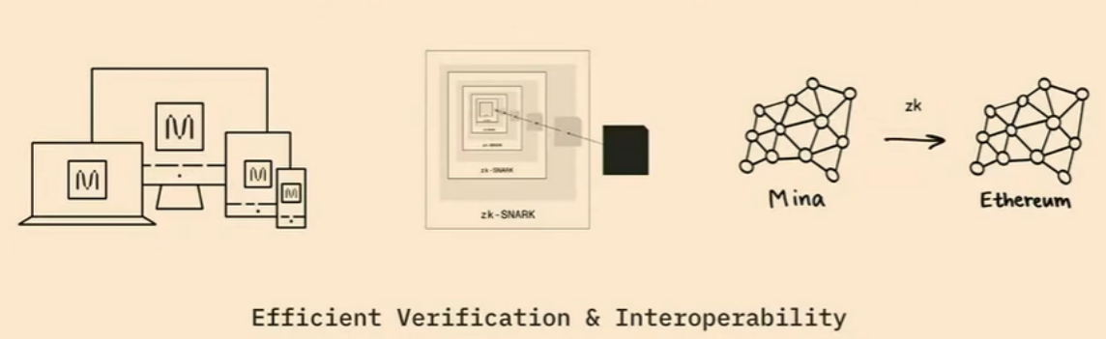
Mina
the world's First & Only Layer1 that provides zkProgrammability
the world's Lightest, Most Accessible blockchain

Slide 35
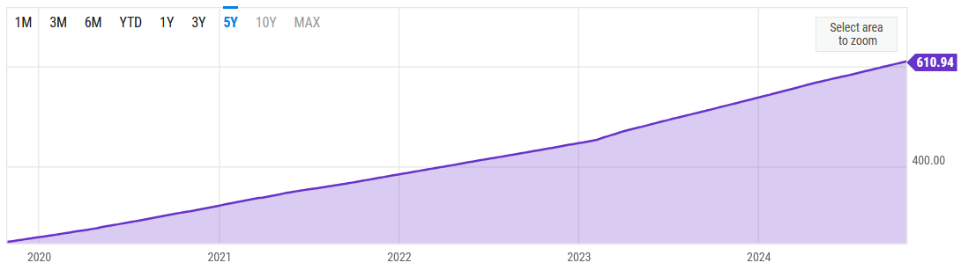
Mina
Bitcoin's blockchain size was close to 611GB on Oct28,2024

Slide 36
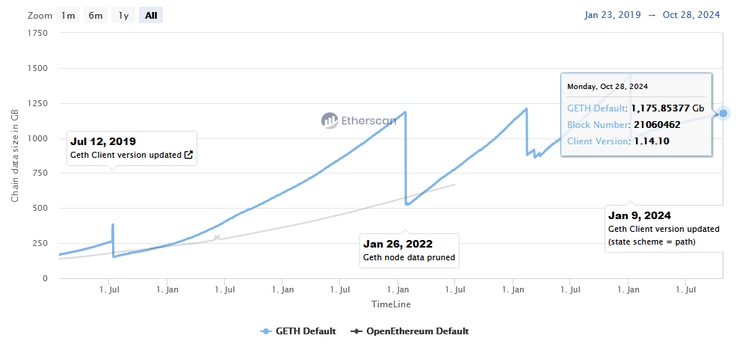
Mina
Ethereum's blockchain size is close to 1.2TB in Oct28,2024

Slide 37
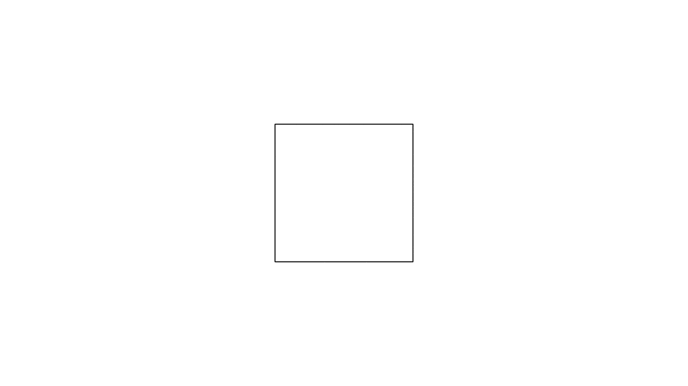

Mina
22KB, fixed size
GB/TB, Increasing Size
by recursive zkp

Slide 38
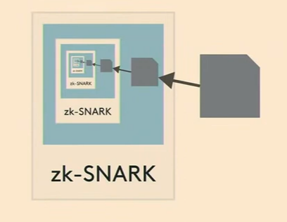
Mina
Recusive zkSNARK:
Proofn of Proofn-1 of ... of Proofi of ... of Proof0

Slide 39
Mina
The Common steps of POS-Chain’s Consensus:
  1) Choose Block Producer
  2) Construct a new Block
    1) Validate a set of Tx
    2) Construct a new Block based on the validated Tx set & Previous Block’s hash
  3) Broadcast the new block
  4) Other validators validate the new block
Notes:
2)

Slide 40
Mina
Block producing process(high-level view):
step1) validate a batch of Tx; -> generate TxBatchProof
step2) construct new Block_i based on Tx Batch & lastBlock’s hash -> generate BlockProof_i (including verify TxBatchProof internally)
step3) generate ChainProof_i based on ChainProof_i -1 & BlockProof_i
  Each ChainProof_i means : The Whole Chain History from GenesisBlock to Block_i is Valid.
SNARK Workers
Notes:
2)

Slide 41
Mina
Size: 1~2kb
Notes:
2)

Slide 42
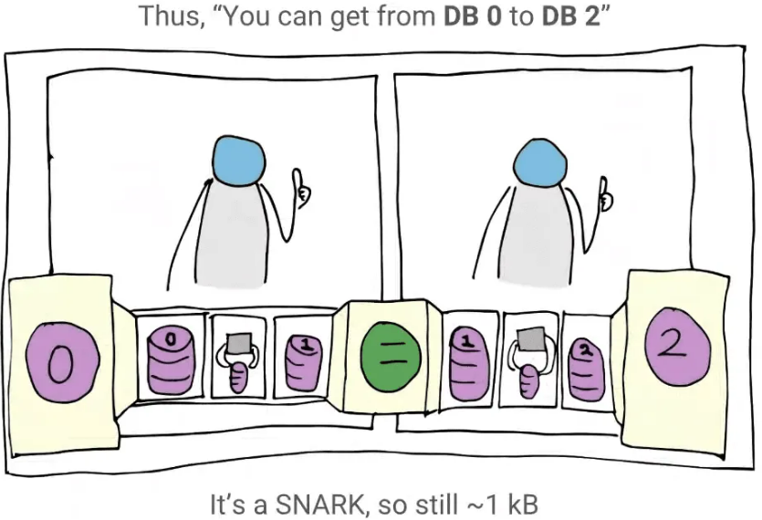
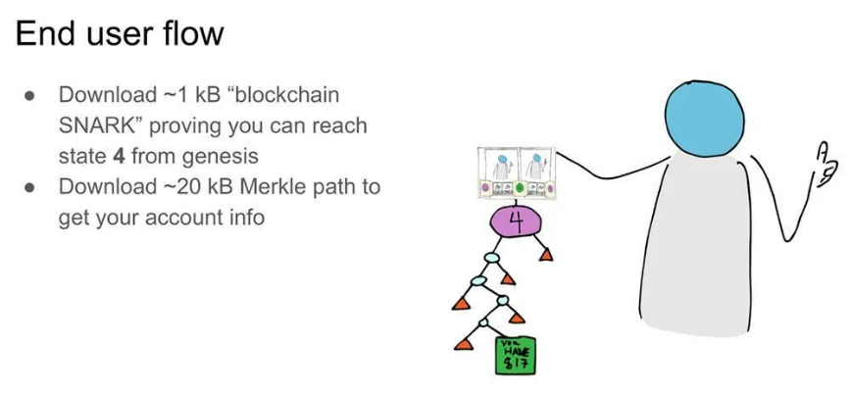
Mina
by recursive zkp
A validating node = 22KB
➪
tips: recusive zkp = Proof of Proof of Proof...of Proof...

Slide 43
Mina
22KB的好处：
低资源需求
  可以在一个手机、一个网页里轻松运行和验证区块链
  无需担心数据膨胀带来的存储压力
高效同步
  快速启动
  减少传输带宽
MINA -- The world’s Lightest, Most Accessible blockchain.

Slide 44
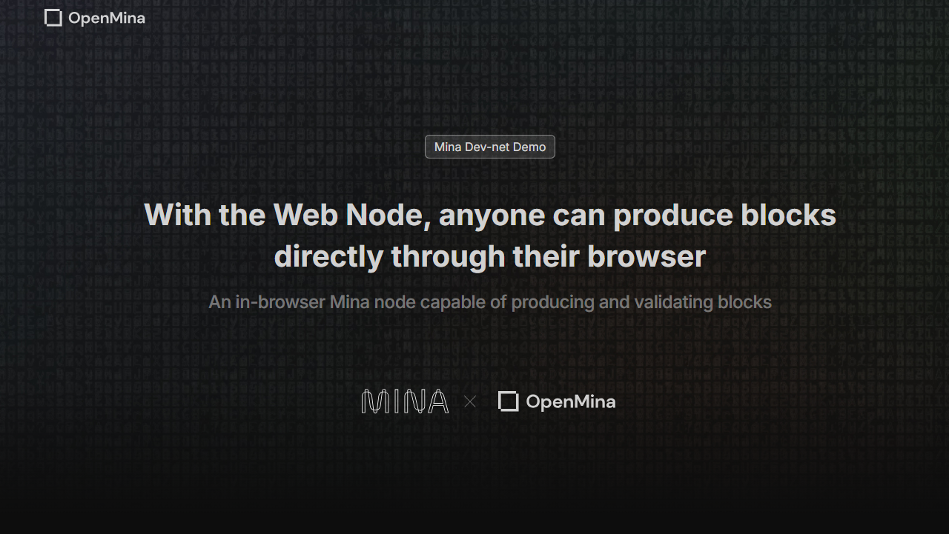
Mina

Slide 45
Mina
the privacy and security layer for Web3
the universal proof layer
the ZK blockchain for a secure, private and verifiable internet(Httpz).

Slide 46
(III) Mina Community Resources for Dev

Slide 47
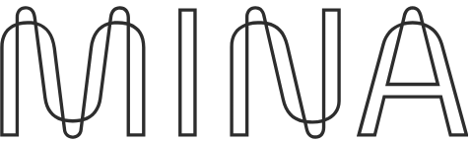

Mina
Official Website:
https://minaprotocol.com
Official X:
https://x.com/MinaProtocol
Official Doc:
https://docs.minaprotocol.com
Official Github:
https://github.com/minaProtocol
o1lab Website:
https://www.o1labs.org
o1js Github:
https://github.com/o1-labs

Slide 48

Mina
Mina Chain Explorer:
https://minascan.io/mainnet/home

Slide 49


Mina
Auro Wallet:
https://www.aurowallet.com/
Pallad Wallet:
https://pallad.co/

Slide 50

Mina
Mina DevNet Faucet:
https://faucet.minaprotocol.com/

Slide 51
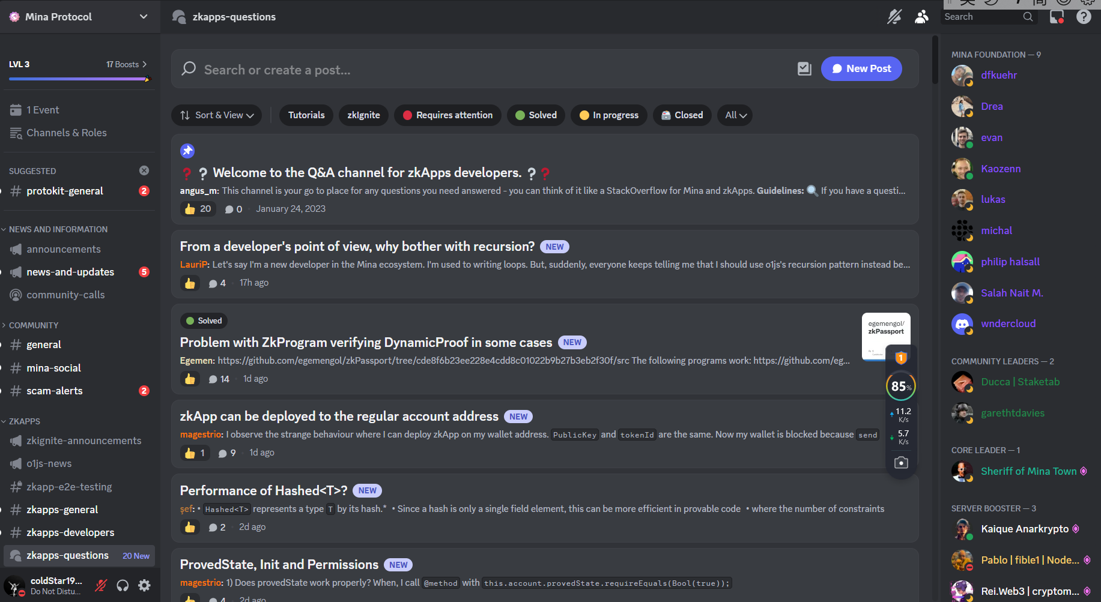
Mina
Mina官方Discord: #zkapps-questions

Slide 52
Mina
    Mina中文技术社群, 请扫描我同事QRcode:
@MinaProtocol
@MinaProtocol
@MinaProtocol
@MinaCommunity

Slide 53
(IV) o1js

Slide 54
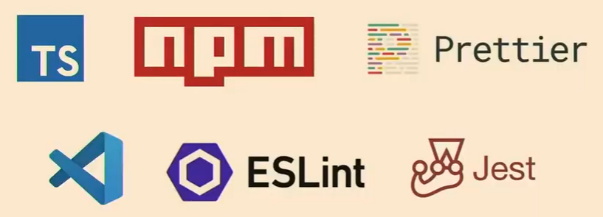
o1js
      A Typescript library
  for defining zero knowledge proofs

Slide 55
o1js
o1js is the fastest way to launch zk applications.
Easy to use
User Friendly
  No Trusted Setup
  Run in Browser
Feature Rich
  a comprehensive set of pre-built libraries, primitives, and algorithms
Extensible
  allow to construct new primitives, algorithms, and data structures.

Slide 56
(V) zkapp-cli tool

Slide 57
zkapp-cli tool
zkapp-cli -- scaffold, write, test, and deploy zkApps for Mina Protocol using recommended best practices.

Slide 58
zkapp-cli tool
scaffold practice
npm install -g zkapp-cli
zk project <project-name>
zk example
npm run test // Local-blockchain env
zk lightnet start // Lightnet env (docker)
zk config
zk deploy // Devnet or Mainnet

Slide 59
(IV) o1js

Slide 60
o1js
o1js is the fastest way to launch zk applications.
zkProgram
Smart Contract
: zkCircuits(private inputs, State0(public)) ===> Tx[proof , Updates] ===> State1

Slide 61
o1js

Slide 62
o1js
Other built-in Data Types:
Field,
Bool,
UInt32, UInt64
CircuitString
PublicKey, PrivateKey, Signature
Group, Scalar
Poseidon
MerkleTree, MerkleMap
...
sample: api-exploration.ts

Slide 63
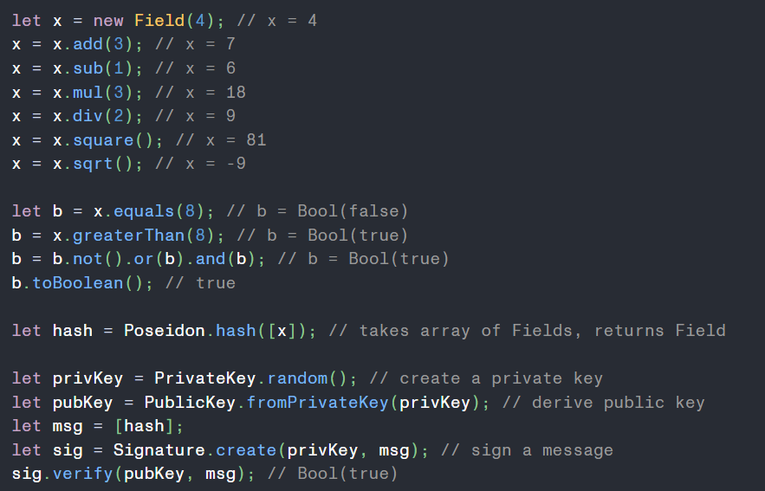
o1js
sample: api-exploration.ts

Slide 64
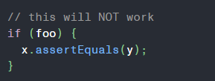
o1js
Conditionals: No If-else, But Ternary Operator
sample: api-exploration.ts

Slide 65
o1js
Other built-in Tools:
Gadgets,
  Bitwise Operations
  Foreign Field Arithmetic
Keccak (SHA-3)
ECDSA (secp256k1)
SHA-256，Poseidon
RSA
Encryption
...

Slide 66
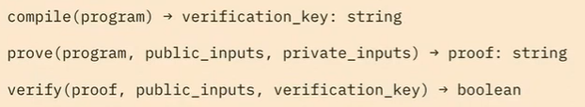
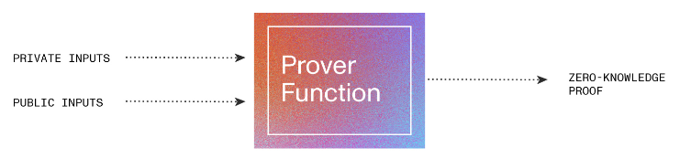
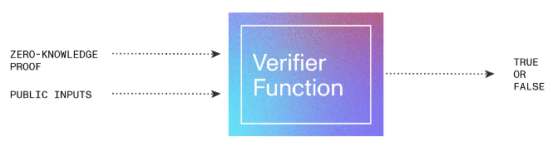
Zero Knowledge Proof
sample:program-with-input.ts

Slide 67
Zero Knowledge Proof
Normal Cases:
    Hash Function
    H(string) → hash: string
    Public Key Signatures
    sign(private_key, msg) → signature
    verify(public_key, signature, msg) → boolean
    Inclusion Proof (e.g. by Merkle Tree)
    Exclusion Proof (e.g. by Sparse Merkle Tree)
    ......

Slide 68
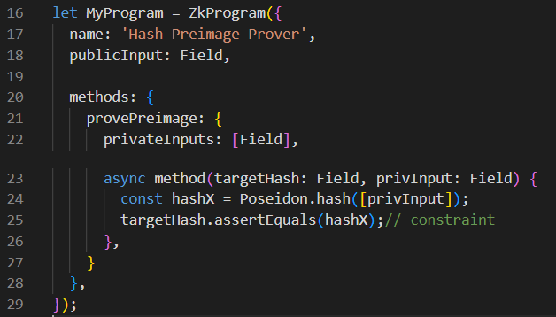
Zero Knowledge Proof
    Case：如何在不泄露原文的情况下证明你知道下面的哈希值的原文？
    targetHash0 = '7316390958668495944925151659350747554661900395277588947710114819309740684320'
  step 1: 编写零知识电路：

Slide 69
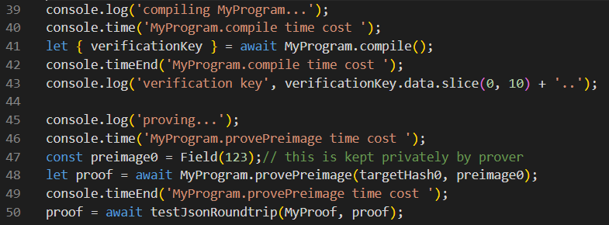
Zero Knowledge Proof
    Case：如何在不泄露原文的情况下证明你知道下面的哈希值的原文？
    targetHash0 = '7316390958668495944925151659350747554661900395277588947710114819309740684320'
  step 2: Prover编译电路生成PK & VK，执行电路并传入preImage和targetHash参数，生成证明proof,

Slide 70
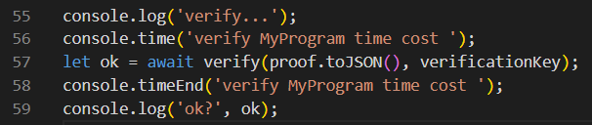
Zero Knowledge Proof
    Case：如何在不泄露原文的情况下证明你知道下面的哈希值的原文？
    targetHash0 = '7316390958668495944925151659350747554661900395277588947710114819309740684320'
  step 3: 验证者验证proof,

Slide 71
o1js
一个完整的zkProgram的结构：
{
“name”: string,
“publicInput”: AnyType, // 电路method的公开入参, 可选, only one
“publicOutput”: AnyType, // 电路method的返回值, 可选, only one
“methods”: {
customeMethodName0: {
  privateInputs: AnyType[], // 当前method的私有入参，必选，允许是空数组
  async method(publicInputType, ...privateInputs){
    // ...constraints...
    // return, if “publicOutput” is defined.
  }
},
customeMethodName1: {
  privateInputs: AnyType[], // 当前method的私有入参，必选，允许是空数组
  async method(publicInputType, ...privateInputs){
    // ...constraints...
    // return, if “publicOutput” is defined.
  }
}
}
}
Notes:
点题: 正是借助recursive zkp, Mina链才能压缩到22kb。保持期待，后续分享。

Slide 72
o1js
Proof 对象的结构：
{
“publicInput”: Feild[], // 电路method的公开入参
“publicOutput”: Field[], // 电路method的返回值
“maxProofsVerified”: Integer, // 电路method中验证的proof的个数
“proof”: binary type, // proof本身，二进制形式
}
Notes:
点题: 正是借助recursive zkp, Mina链才能压缩到22kb。保持期待，后续分享。

Slide 73
o1js
o1js lets you
define, create, verify zk-Snark with Infinite Recursion
Proof of Proof of Proof...of Proof...
program-with-input.ts & simple-zkapp-with-proof.ts

Slide 74
Zero Knowledge Proof
Recursive ZKP:
    Proofn of Proofn-1 of ... of Proofi of ... of Proof0
    Samples:
    circuit0() -> p0
    circuit1(p0) -> p1 // verify(p1)
    circuit2() -> p2
    circuit3(p1, p2) -> p3 // verify(p3)
    ...
    ...
Notes:
点题: 正是借助recursive zkp, Mina链才能压缩到22kb。保持期待，后续分享。

Slide 75
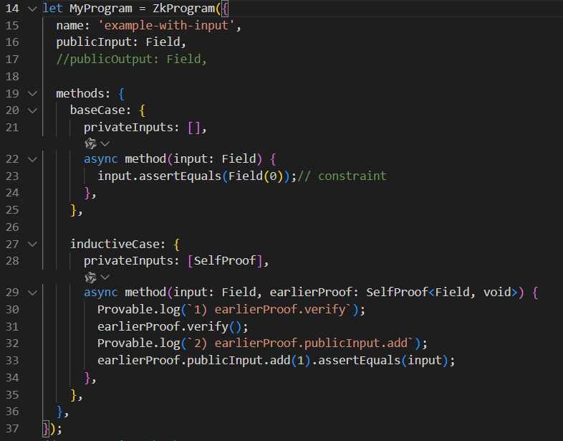
Zero Knowledge Proof
通过递归零知识证明实现数字累加：
证明计算结果是从0开始逐1累加的
0=0, -> proof
0+1=1, -> proof
1+1=2, -> proof
2+1=3, -> proof
...
9+1=10,
...
Notes:
点题: 正是借助recursive zkp, Mina链才能压缩到22kb。保持期待，后续分享。

Slide 76
Thank you so much
for attending!

